Slide 1
Bài 31:
Lớp học xanh
Lớp:…

Slide 2
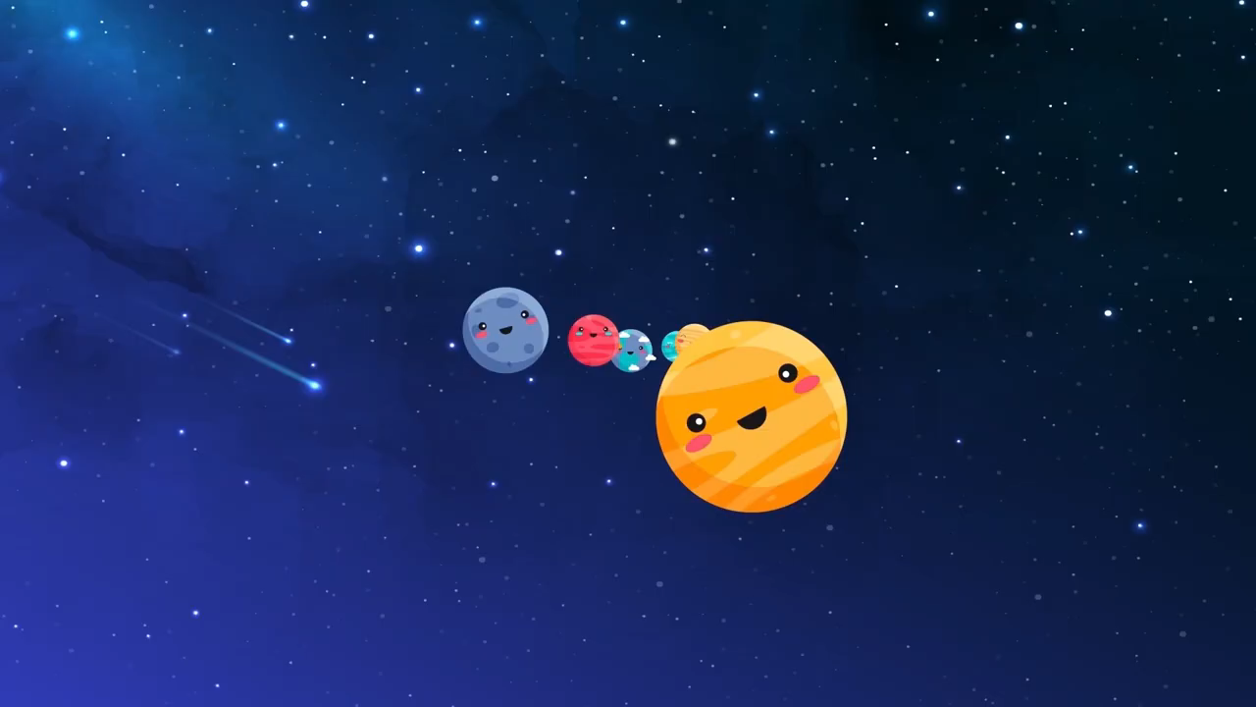

Slide 3


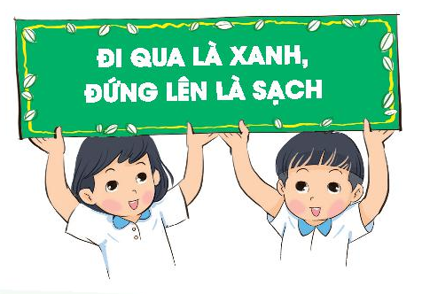
Hoạt động giáo dục theo chủ đề
Làm những tấm biển nhắc nhở mọi người giữ vệ sinh môi trường.
HÃY GIỮ LẤY MÀU XANH

Slide 4


Slide 5


Slide 6


Bảo vệ môi trường là bảo vệ chính cuộc sống của mỗi chúng ta.

Slide 7

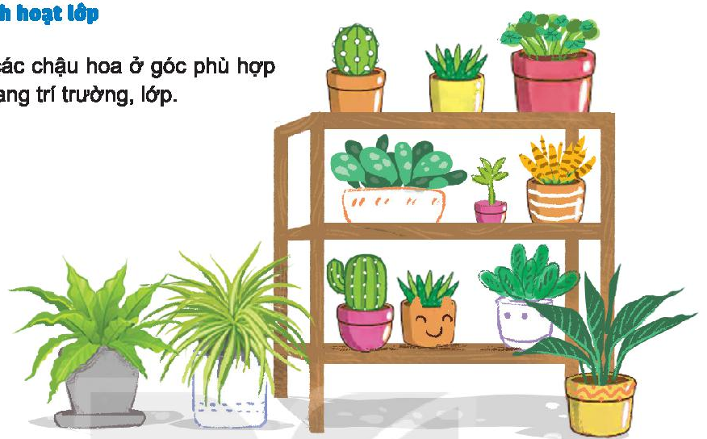
Sinh hoạt lớp
Để các chậu hoa ở góc phù hợp trang trí trường lớp.

